Slide 1

电磁场与电磁波

Slide 2


电磁场的基本规律/Basic rules
01
电场和磁场的特定物理定律
（1）电荷守恒定律
（2）电磁能量守恒定律
02
电场和磁场的场源因果规律

Slide 3
03
电磁能量守恒定律

Slide 4
主要知识点
通量
能量守恒法则
坡印廷定理

Slide 5
一、能量守恒定律
表述：在单位时间内，输入到一定空间区域中的净能量与该区域中增加的储能加之耗能相等。
消耗功率：单位时间内V中的耗能
关系式：
净输入功率：单位时间内传送进体积V中的净能量
单位时间内V中增加的储能

Slide 6
二、电磁能量守恒——坡印廷定理
为简化分析，假设闭合面S包围的体积V中无外加激励源
线性各向同性的时不变媒质的本构关系

Slide 7
能流密度矢量（坡印廷矢量）
( W/m² )
方向：表示电磁能量流动传输的方向
大小：表示沿能量传输方向的功率流面密度
储能体密度
( J/m³ )
( W/m³ )
损耗功率体密度

Slide 8
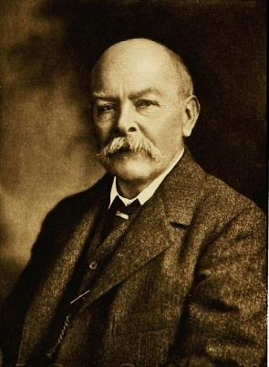
在体积为V的区域内，将微分形式的电磁能量方程进行体积分，并应用散度定理，可得到空间V中电磁能量守恒的关系——坡印廷定理（坡印廷-亥维赛定理）。
约翰·亨利·坡印亭
（1852-1914）
英国物理学家
通过包围面S传送进入体积V内的总功率
单位时间内体积V 中增加的电磁储能
电场对体积V内自由电荷做功而消耗的电磁功率
电场储能的体密度：
损耗功率体密度
磁场储能的体密度：

Slide 9
【例题巩固】同轴线的内导体半径为 a 、外导体的内半径为 b，其间填充均匀的理想介质。设内外导体间的电压为 U ，导体中流过的电流为 I 。
（1）在导体为理想导体的情况下，计算同轴线中传输的功率；
（2）当导体的电导率 σ 为有限值时，计算通过内导体表面进入每单位长度内导体的功率。
同轴线

Slide 10
1）导体为理想导体时，电场和磁场只存在于内外导体之间的理想介质中，电场仅有径向分量。利用高斯定理和安培环路定理，容易求得内外导体之间的电场和磁场分别为
解：
内外导体之间任意横截面上的坡印廷矢量
穿过任意横截面的功率为

Slide 11
（2）当导体的电导率σ为有限值时，导体内部存在沿电流方向的电场
由边界条件
磁场不变
内导体表面外侧的坡印廷矢量为
进入每单位长度内导体的功率为

Slide 12
总结：电场和磁场的特定物理定律——电磁能量守恒定律
通量
能量守恒法则
坡印廷定理
坡印廷矢量：描述了时变电磁场中电磁能量传输（流动）的特性。
坡印廷定理：单位时间内，通过曲面S进入体积V的电磁能量等于 体积V 中所增加的电磁场能量与损耗的能量之和。

Slide 13
谢谢倾听！

